Slide 1


Slide 2

PERMISO DE VERTIMIENTOS
GESTIÓN DE AGUAS RESIDUALES - EDS
Bogotá, D.C., Julio de 2021

Slide 3
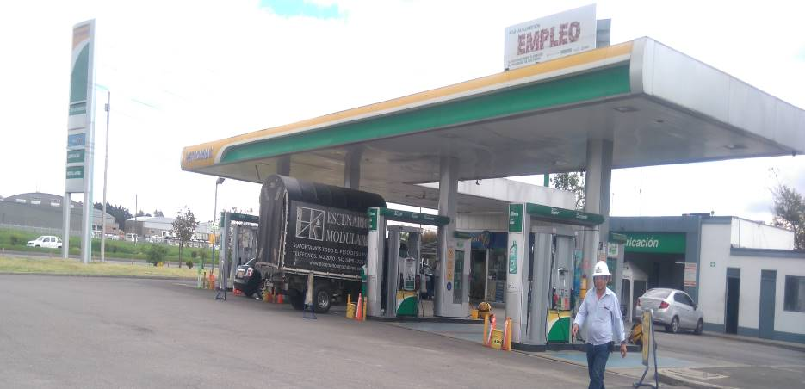
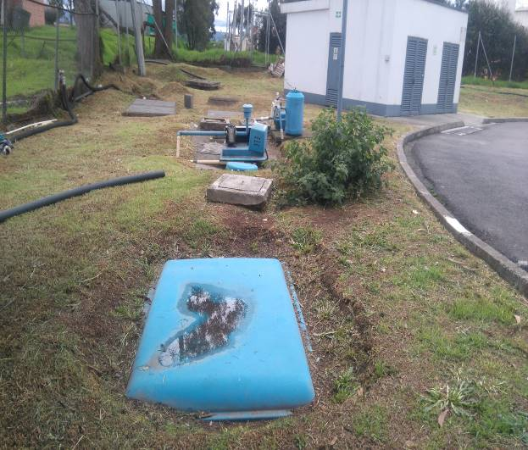
MANEJO Y DISPOSICIÓN FINAL DE AGUAS RESIDUALES -EDS
Julio de 2021
GCO-PR-02-FR-05 V4 03-07-2020

Slide 4
MARCO REGULATORIO
Decreto 3930 de 2010. Estableció las disposiciones relacionadas con los usos del recurso hídrico, el Ordenamiento del Recurso Hídrico y los vertimientos al recurso hídrico, al suelo y a los alcantarillados.
Resolución MADS 1207 del 25 de Julio de 2014. Por el cual se adoptan las disposiciones relacionadas con el uso de aguas residuales tratadas.
Resolución MADS 631 de 2015. Por la cual se establecen los parámetros y los valores límites máximos permisibles en los vertimientos puntuales a cuerpos de aguas superficiales y a los sistemas de alcantarillado público.
Decreto 1076 del 26 de Mayo de 2015. Por el cual se expide el Decreto Único Reglamentario del Sector Ambiente y Desarrollo Sostenible. Compilo el Decreto 3930 de 2010.

Slide 5
Decreto 050 de 2018, por el cual se modificó parcialmente el Decreto 1076 de 2015. Complemento los requisitos de permiso de vertimiento al Suelo entre otras disposiciones. Artículos 6 y 9 (Numeral 5)
Resolución MADS 0699 del 06 de julio de 2021, por el cual se establecen los parámetros y los valores limites máximos permisibles en los vertimientos puntuales de Aguas Residuales Domésticas Tratadas al Suelo.

Slide 6
GENERALIDADES

Slide 7
DECRETO 1076 de 2015:
Artículo 2.2.3.3.4.10 – Soluciones individuales de saneamiento. Toda edificación, concentración de edificaciones o desarrollo urbanístico, turístico o industrial, localizado fuera del área de cobertura del sistema de alcantarillado público, deberá dotarse de sistemas de recolección y tratamiento de residuos líquidos y deberá contar con el respectivo permiso de vertimiento.
Artículo 2.2.3.3.5.1. Requerimiento de Permiso de Vertimiento. Toda persona natural o jurídica cuya actividad o servicio genere vertimientos a las aguas superficiales, marinas, o al suelo, deberá solicitar y tramitar ante la autoridad ambiental competente, el respectivo permiso de vertimientos.
GCO-PR-02-FR-05 V4 03-07-2020

Slide 8
OPCIONES DE GESTIÓN DE LAS AGUAS RESIDUALES
Conexión al Sistema de Alcantarillado. Artículos 2.2.3.3.4.17 y 2.2.3.3.4.18 Del Decreto 1076 del 2015.
Reúso de Aguas Residuales Tratadas (ARD y ARnD). Resolución MADS 1207 de 2014.
Permiso de Vertimientos y Ocupación de Cauce a un cuerpo Hídrico Superficial. Resolución MADS 631 de 2015.
Permiso de Vertimientos al Suelo. Decreto 050 de 2018 - Resolución MADS 0699 de 2021.
Artículo 2.2.3.3.5.20. Disposición de Residuos Líquidos provenientes de Terceros. El generador de vertimientos que disponga sus aguas residuales a través de personas naturales o jurídicas que recolecten, transporten y/o dispongan vertimientos provenientes de terceros, deberán verificar que estos últimos cuenten con los permisos ambientales correspondientes.

Slide 9
Permiso de Vertimientos al Suelo para aguas residuales domésticas tratadas:
Decreto 1076 de 2015. Artículo 2.2.3.3.4.9 Artículo modificado por el artículo 6 del Decreto 50 de 2018.
Decreto 050 de 2018. Artículo 6. El interesado en obtener un permiso de vertimiento al suelo deberá presentar ante la autoridad ambiental competente una solicitud por escrito que contenga, además de la información prevista en el artículo 2.2.3.3.5.2.
Infiltración: Resultados y datos de campo de pruebas de infiltración calculando la tasa de infiltración.
Sistema de disposición de los vertimientos. Diseño y manual de operación y mantenimiento del sistema de disposición de aguas residuales tratadas al suelo, incluyendo el mecanismo de descarga y sus elementos estructurantes que permiten el vertimiento al suelo.
Área de disposición del vertimiento. Identificación del área donde se realizará la disposición en plano topográfico con coordenadas magna sirgas, indicando como mínimo: dimensión requerida, los usos de los suelos en las áreas colindantes y el uso actual y potencial del suelo donde se realizará el vertimiento del agua residual doméstica tratada, conforme al Plan de Ordenación y Manejo de Cuenca Hidrográfica y los instrumentos de ordenamiento territorial vigentes.
Plan de cierre y abandono del área de disposición del vertimiento. Plan que define el uso que se le dará al área que se utilizó como disposición del vertimiento. Para tal fin, las actividades contempladas en el plan de cierre deben garantizar qu'e las condiciones físicas, químicas y biológicas del suelo permiten el uso potencial definido en los instrumentos de ordenamiento territorial vigentes y sin perjuicio de la afectación sobre la salud pública.

Slide 10
Resolución MADS 0699 de 2021, “Por la cual se establecen los parámetros y los valores límites máximos permisibles en los vertimientos puntuales de Aguas Residuales Domésticas Tratadas al suelo, y se dictan otras disposiciones.”
Artículo 1. Objeto y ámbito de aplicación. Establecer los parámetros y los valores límites máximos permisibles que deberán cumplir quienes realicen vertimientos puntuales de Aguas Residuales Domésticas Tratadas (ARD-T) al suelo. Igualmente, se establecen los parámetros objeto de análisis y reporte por parte de las actividades industriales, comerciales o servicios, de conformidad con el artículo 4 de la presente resolución.
Artículo 2. Definiciones. Para la aplicación de la presente resolución, se adoptan las siguientes definiciones:
Usuarios de vivienda rural dispersa: toda persona natural o jurídica de derecho público o privado que hace uso de infraestructura denominada vivienda rural dispersa, considerada como la unidad habitacional localizada en el suelo rural de manera aislada que se encuentra asociada a las formas de vida del campo y no hace parte de centros poblados rurales ni de parcelaciones destinadas a vivienda campestre.

Slide 11
Usuarios equiparables a Usuarios de vivienda rural dispersa: toda persona natural o jurídica de derecho público o privado que hace uso de infraestructura asociada a una actividad productiva o de uso de vivienda campestre, cuya generación de aguas residuales domésticas son semejantes en cantidad y calidad (expresado en carga de DBO5), a las producidas por los Usuarios de vivienda rural dispersa, con valores menores o iguales a 1,0 Kg DBO5/d.
Usuarios diferentes a Usuarios equiparables y a Usuarios de vivienda rural dispersa: toda persona natural o jurídica de derecho público o privado que hace uso de infraestructura locativa de retretes y servicios sanitarios, sistemas de aseo personal), cocinas y cocinetas, pocetas de lavado de elementos de aseo, realiza lavado de paredes y pisos de esta infraestructura locativa, y lavado de ropa (No se incluyen servicios de lavandería industrial), cuya generación de aguas residuales domésticas son diferentes en cantidad y calidad a las producidas por los Usuarios de vivienda rural dispersa y de los equiparables a vivienda rural dispersa. El sistema de recolección y transporte de estas aguas residuales domésticas debe ser independiente y separado de las ARnD y del sistema de aguas lluvias.

Slide 12
Artículo 3. De los Parámetros fisicoquímicos y microbiológicos, y sus valores límites máximos permisibles en los vertimientos puntuales de ARD-T al suelo de los Usuarios de Vivienda Rural Dispersa
Artículo 4. Parámetros fisicoquímicos y microbiológicos, y sus valores límites máximos permisibles en los vertimientos puntuales de ARD-T al suelo. Los parámetros fisicoquímicos y microbiológicos, y sus valores límites máximos permisibles en los vertimientos puntuales de ARD-T, establecidas en el ámbito de aplicación de la presente Resolución, serán los siguientes: Tabla 2: Parámetros para Usuarios diferentes a Usuarios equiparables y a Usuarios de vivienda rural dispersa**

Slide 13
Artículo 5. De la exclusión de parámetros de la caracterización.
Artículo 6. Recopilación de información. La información de los resultados de los análisis y cuantificación de los parámetros específicos aplicables definidos en la presente resolución para los vertimientos puntuales de ARD-T deberá suministrarla el Usuario responsable de la actividad a la Autoridad Ambiental competente.
Artículo 7. Régimen de transición. Se aplicará el régimen de transición establecido en el artículo 2.2.3.3.11.1. del Decreto 1076 de 2015. Planes de cumplimiento.
Artículo 8. Vigencia. La presente Resolución entra en vigencia a partir del 01 de julio del 2022.

Slide 14
REUSO – RESOLUCIÓN MADS 1207 DE 2014
Artículo 3º (Situaciones o Escenarios):
Cuando el Usuario Receptor es el mismo Usuario Generador: Se requerirá efectuar la modificación de la Concesión de Aguas, de la Licencia Ambiental o del Plan de Manejo Ambiental cuando estos instrumentos incluyan la Concesión de Aguas.
Cuando el Usuario Receptor es diferente al Usuario Generador: El primero deberá obtener la Concesión de Aguas, o la modificación de la Licencia Ambiental o del Plan de Manejo Ambiental cuando estos instrumentos incluyan la Concesión de Aguas.
Cuando el Usuario Receptor es diferente al Usuario Generador, este último deberá presentar para el trámite de modificación de la Concesión de Aguas, Permiso de Vertimiento, Licencia Ambiental o Plan de Manejo Ambiental, según sea el caso, copia del acto administrativo mediante el cual la Autoridad Ambiental competente otorgó la concesión para el uso de las aguas residuales tratadas al Usuario Receptor, sin perjuicio de los demás requisitos que establece la presente resolución.

Slide 15
Circular DJUR-DESCA 20164100051: Recogió los aspectos básicos establecidos en la Resolución 1207 de 2014:
No aplica a aquellos proyectos cuya fuente de abastecimiento de agua es a través de una empresa prestadora de servicios públicos (acueductos), carrotanque, aguas lluvias u otra diferente a una autorizada por concesión.
Los únicos usos reglamentados son los siguientes:
Uso Agrícola.
Uso Industrial
El artículo 7 establece los criterios de calidad para los usos reglamentados en el artículo 6.
Los requisitos que se deben presentar para la modificación de la concesión de aguas con el fin de reusar aguas residuales tratadas fueron establecidos en los artículos 5, 7 (parágrafo 1), 10, 11 y 12.

Slide 16
TERCEROS - Artículo 2.2.3.3.5.20 del Decreto 1076 de 2015
“Disposición de residuos líquidos provenientes de terceros. El generador de vertimientos que disponga sus aguas residuales a través de personas naturales o jurídicas que recolecten, transporten y/o dispongan vertimientos provenientes de terceros, deberán verificar que estos últimos cuenten con los permisos ambientales correspondientes.”
Ante esta Corporación:
El permiso ambiental que corresponde a la disposición de aguas residuales tratadas, es el permiso de vertimientos, cuando las aguas residuales no son peligrosas y licencia ambiental cuando las aguas residuales son peligrosas;

Slide 17
Consideraciones para un Vertimiento 0
Gestión con una empresa debidamente autorizada
Demostrar que las ARD y/o ARnD se entregan el 100%. Actas de entrega.
Las estructuras de almacenamiento de las ARD y/o ARnD, deberán estar debidamente impermeabilizadas.
La frecuencia de recolección deberá estar ajustada con la cantidad de aguas residuales que se generan.

Slide 18
Para el caso de la cantidad de ARD que se generan se podrá consultar el recibo del servicio de acueducto o el consumo de agua en marco de una concesión de aguas.
Para determinar la cantidad de las ARnD generadas por las lluvias que entran en contacto con las áreas de suministro de combustible, se deberá hacer un estudio o consultas de las estaciones hidrológicas del sector.
Con los datos relacionados anteriormente, tanto, para las ARD como para las ARnD se deberá contar un balance hídrico para demostrar la gestión del 100% de las aguas residuales generadas.

Slide 20
REQUISITOS PARA SOLICITAR EL PERMISO DE VERTIMIENTOS - ART. 2.2.3.3.5.2 DEC 1076/2015 (Modificado por el artículo 8 del Decreto 050/2018)
Formulario único Nacional de solicitud de permiso de vertimientos
1. Nombre, dirección e identificación del solicitante y razón social si se trata de una persona jurídica.
2. Poder debidamente otorgado, cuando se actúe mediante apoderado.
3. Certificado de existencia y representación legal para el caso de persona jurídica.
4. Autorización del propietario o poseedor cuando el solicitante sea mero tenedor.
5. Certificado actualizado del Registrador de Instrumentos Públicos y Privados sobre la propiedad del inmueble, o la prueba idónea de la posesión o tenencia.
GCO-PR-02-FR-05 V4 03-07-2020

Slide 21
6. Nombre y localización del predio, proyecto, obra o actividad.
7. Costo del proyecto, obra o actividad.
8. Fuente de abastecimiento de agua indicando la cuenca hidrográfica a la cual pertenece la cuenca hidrográfica o unidad ambiental costera u oceánica a la cual pertenece.
9. Características de las actividades que generan el vertimiento.
10. Plano donde se identifique origen, cantidad y localización georreferenciada de las descargas al cuerpo de agua o suelo.
11. Nombre de la fuente receptora del vertimiento indicando la cuenca hidrográfica o unidad ambiental costera u oceánica a la cual pertenece .
12. Caudal de la descarga expresada en litros por segundo.
13. Frecuencia de la descarga expresada en días por mes.
14. Tiempo de la descarga expresada en horas por día.
GCO-PR-02-FR-05 V4 03-07-2020

Slide 22
15. Tipo de flujo de la descarga indicando si es continuo o intermitente.
16. Caracterización actual del vertimiento existente o estado final previsto para el vertimiento proyectado de conformidad con la norma de vertimientos vigente.
17. Ubicación, descripción de la operación del sistema, memorias técnicas y diseños de ingeniería conceptual y básica, planos de detalle del sistema de tratamiento y condiciones de eficiencia.
18. Concepto sobre uso del suelo.
19. Evaluación Ambiental del Vertimiento, salvo para los vertimientos generados a los sistemas de alcantarillado público – Articulo 6 y 9 del Decreto 050 de 2018.
20. Plan de gestión del Riesgo para el manejo del vertimiento – Res 1514 de 2012. (Artículo 2.2.3.3.5.4 – Decreto 1076 de 2015)
21. Constancia de pago para la prestación del servicio de evaluación del permiso.
22. Permiso de ocupación de cauce. Memorando DESCA 20194100317 – Lineamientos Técnicos Ocupación de Cauce.
GCO-PR-02-FR-05 V4 03-07-2020

Slide 23
EVALUACIÓN AMBIENTAL DEL VERTIMIENTO
Art 9 – Dec 050 de 2018
1. Localización georreferenciada de proyecto, obra o actividad.
2. Memoria detallada del proyecto, obra o actividad que se pretenda realizar, con especificaciones de procesos y tecnologías que serán empleados en la gestión del vertimiento.
3. Información detallada sobre la naturaleza de los insumos, productos químicos, formas de energía empleados y los procesos químicos y físicos utilizados en el desarrollo del proyecto, obra o actividad que genera vertimientos.

Slide 24
4. Predicción y valoración de los impactos que puedan derivarse de los vertimientos puntuales generados por el proyecto, obra o actividad al cuerpo de agua. Para tal efecto, se deberá tener en cuenta el Plan de Ordenamiento del Recurso Hídrico, el modelo regional de calidad del agua, los instrumentos de administración y los usos actuales y potenciales del recurso hídrico. La predicción y valoración se realizará a través de modelos de simulación de los impactos que cause el vertimiento en el cuerpo de agua, en función de su capacidad de asimilación y de los usos y criterios de calidad establecidos por la Autoridad Ambiental competente.
Cuando exista un Plan de Ordenamiento del Recurso Hídrico adoptado o la Autoridad Ambiental competente cuente con un modelo regional de calidad del agua, la predicción del impacto del vertimiento la realizará dicha Autoridad.

Slide 25
5. Predicción y valoración de los impactos que puedan derivarse de los vertimientos generados por el proyecto, obra o actividad al suelo, considerando su vocación conforme a lo dispuesto en los instrumentos de ordenamiento territorial y los Planes de Manejo Ambiental de Acuíferos. Cuando estos últimos no existan, la autoridad ambiental competente definirá los términos y condiciones bajo los cuales se debe realizar la identificación de los impactos y la gestión ambiental de los mismos.
6. Manejo de residuos asociados a la gestión del vertimiento.
7. Descripción y valoración de los impactos generados por el vertimiento y las medidas para prevenir. mitigar, corregir y compensar dichos impactos al cuerpo de agua o al suelo.

Slide 26
8. Posible incidencia del proyecto, obra o actividad en la calidad de la vida o en las condiciones económicas, sociales y culturales de los habitantes del sector o de la región en donde pretende desarrollarse y medidas que se adoptarán para evitar o minimizar efectos negativos de orden sociocultural que puedan derivarse de la misma.
9. Estudios técnicos y diseños de la estructura de descarga de los vertimientos, que sustenten su localización y características, de forma que se minimice la extensión de la zona de mezcla.

Slide 27
Autorización de la ocupación de cauce
Corresponde al permiso que otorga la Corporación, para la construcción de obras que ocupen en forma parcial o total el cauce de una corriente o depósito natural de aguas.

Slide 28
Decreto 1541 de 1978 (compilado en el Dec 1076 de 2015).
Acuerdo CAR 10 de 1989 – Capítulo XI.
Descripción de las condiciones técnicas de la descarga especificando la infraestructura de entrega del vertimiento al cuerpo de agua.
Especificar el lugar para la toma de muestras del vertimiento, localizado entre el sistema de tratamiento y el punto de descarga para el caso del efluente; para el caso del afluente antes del sistema de tratamiento. Indicar ubicación en mapa, memorias, etc.

Slide 29
Artículo 2.2.3.2.12.1 (art. 104 – Dec 1541/78): “La construcción de obras que ocupen el cauce de una corriente o depósito de agua requiere autorización, que se otorgará en las condiciones que establezca la Autoridad Ambiental competente …”
Artículo 2.2.3.2.19.6 (art. 191 – Dec 1541/78): “Los proyectos de obras hidráulicas, públicas o privadas, para utilizar aguas o sus cauces o lechos deben incluir los estudios, planos y presupuesto de las obras y trabajos necesarios para la conservación o recuperación de las aguas y sus lechos o cauces, acompañados de una memoria técnica y otra descriptiva. Los estudios, memorias, planos y presupuesto deben ser sometidos a aprobación y registro por la Autoridad Ambiental competente.”

Slide 30
Artículo 2.2.3.2.19.5 (art. 188 – Dec 1541/78): “Las obras, trabajos o instalaciones relacionadas con Las Obras Hidráulicas, requiere dos aprobaciones:
La de los planos, incluidos los diseños finales de ingeniería, memorias técnicas y descriptivas, especificaciones técnicas y plan de operación; aprobación que debe solicitarse y obtenerse antes de empezar la construcción de las obras, trabajos o instalaciones;
La de las obras, trabajos o instalaciones una vez terminada su construcción y antes de comenzar su uso, y sin cuya aprobación este no podrá ser iniciado.

